Slide 1

Лексическая тема «Посуда»

Slide 2

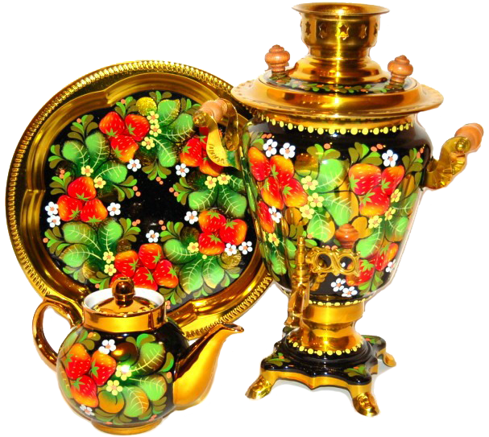

Цель: Обобщить и уточнить знания о посуде, ее назначении.
Задачи:
Образовательные:
-Уточнение и расширение представлений о посуде, деталях и частях, из которых она состоит;
-Формирование понятий чайная, столовая, кухонная посуда;
Закрепление в речи существительного с обобщающим значением посуда, уточнение и расширение словаря по теме «Посуда» ( существительные - чашка, блюдце, тарелка, чайник, ложка, вилка, нож, кастрюля, стакан, миска; части посуды (крышка, ручка, носик), столовая посуда, чайная посуда, кухонная посуда, глагол – разбить);
- Совершенствование навыков образования существительных с уменьшительно-ласкательными суффиксами; Употребление в речи предлогов Под, На ,За ;
-Развивать навыки связной речи.
-Закрепить правильное произношение звука Э в самостоятельной речи.
Коррекционно-развивающие:
- Развивать слуховое и зрительное внимание, память, мышление;
Развивать артикуляционную и общую моторику;
-Развитие сенсорного восприятия;
-Развивать голос и речевое дыхание.
Воспитательные:
-Воспитывать дисциплинированность,
усидчивость, интерес к занятиям.

Slide 3

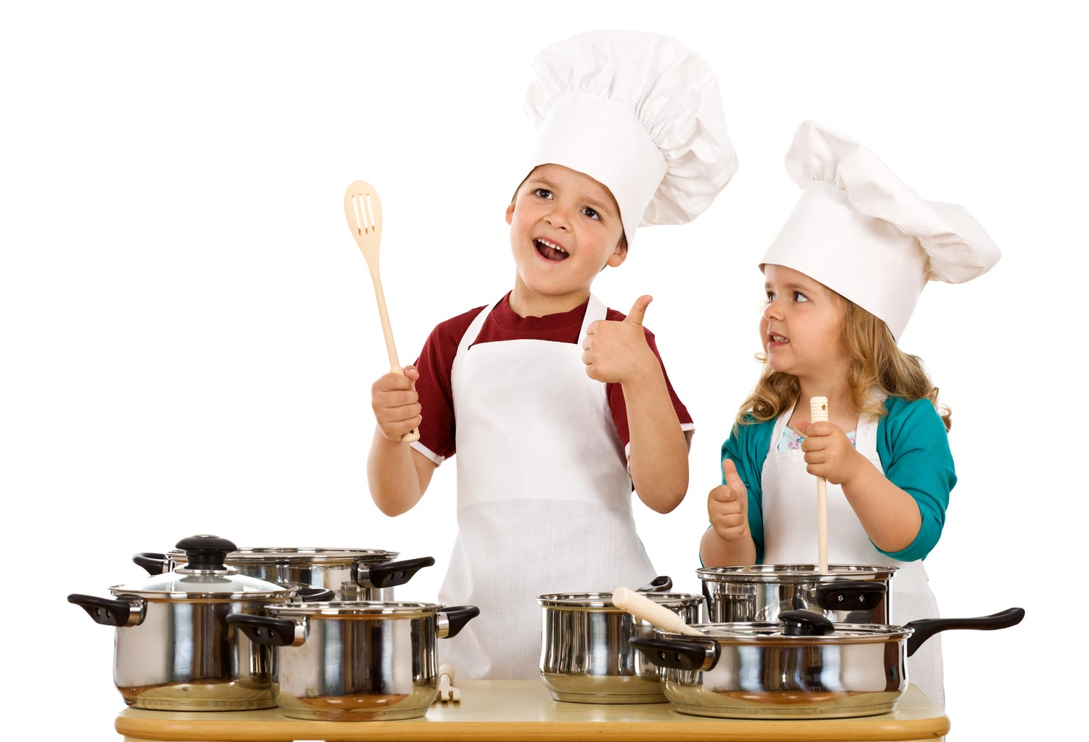
Сегодня мы отправимся в гости
к Эдику и Эмме. Они хотят
Рассказать тебе о посуде…
- Эдик, а для чего нужна посуда, ты знаешь?
-В посуде готовят и хранят еду, из посуды едят.

Slide 4
Вилки, ложки и ножи
Ты к обеду положи.
Не забудь ещё тарелки –
И глубоких дай, и мелких.
И стаканы – под компот,
И салфетки – на расход.
Хлеб и соль поставь на стол
–Скажут люди: «Хлебосол!»
Эдик, мы убирались на кухне и сложили
посуду в коробку. Нам надо к обеду накрыть на стол,
помоги нам достать из коробки
только посуду.

Slide 5
Какая бывает
посуда?

Slide 6
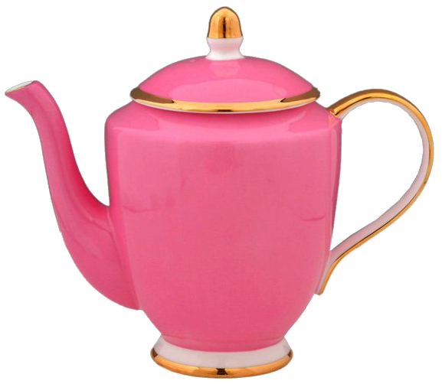
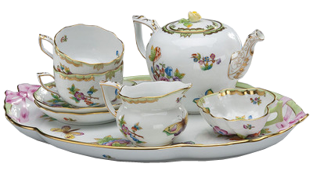
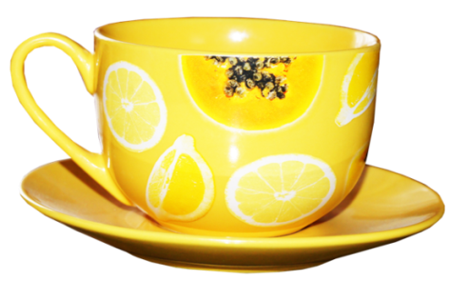
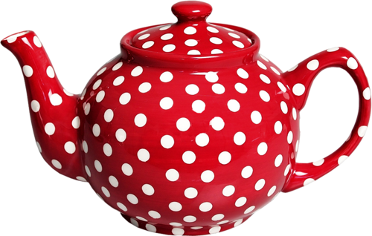
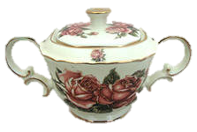
«Какая бывает посуда?»
Для чая – чайная..

Slide 7
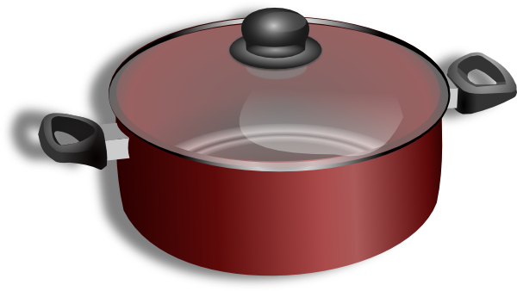
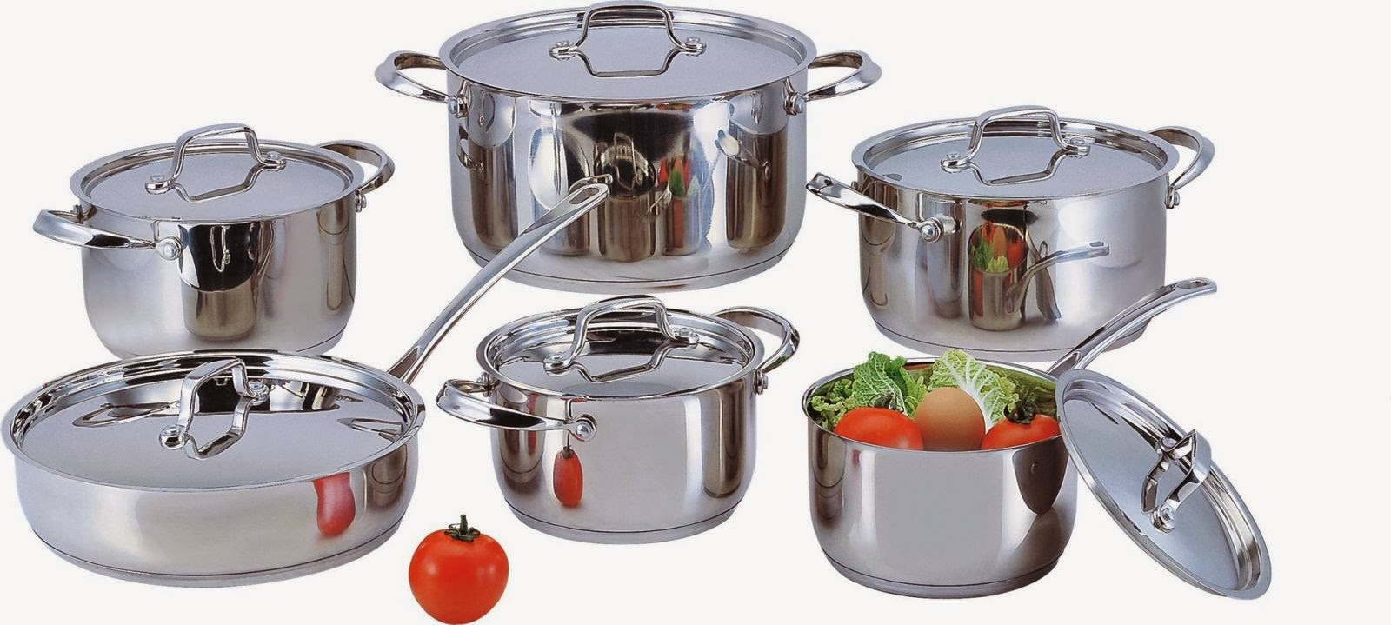
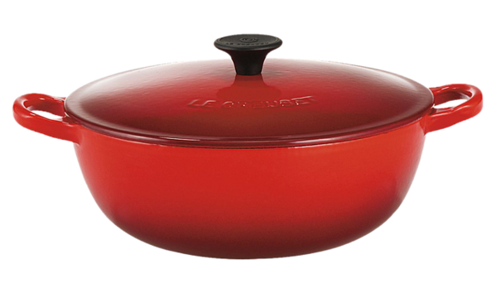
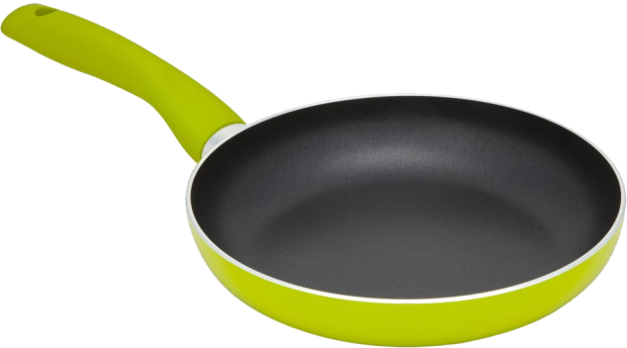
«Какая бывает посуда?»
Для кухни - кухонная

Slide 8
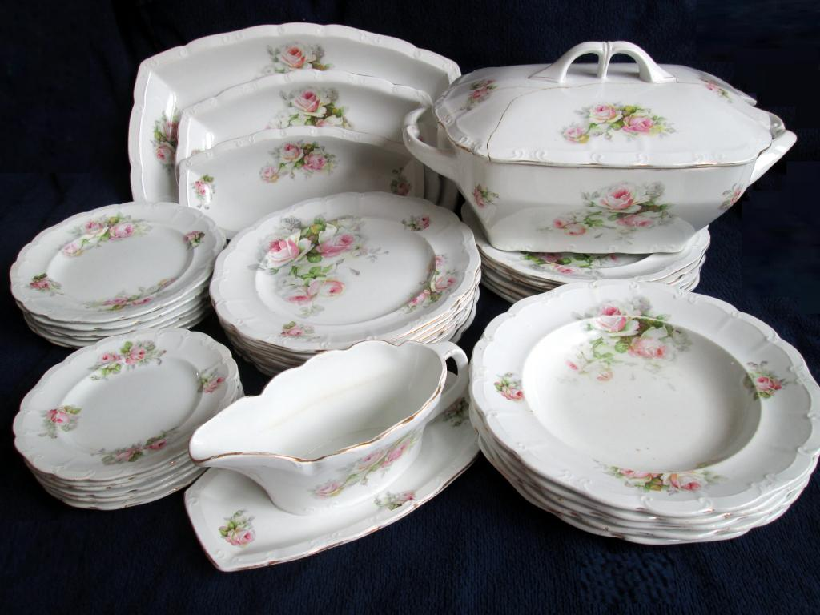
«Какая бывает посуда?»
Для стола – столовая.

Slide 9
Ерёма, давай поможем
Маме помыть посуду…

Slide 10
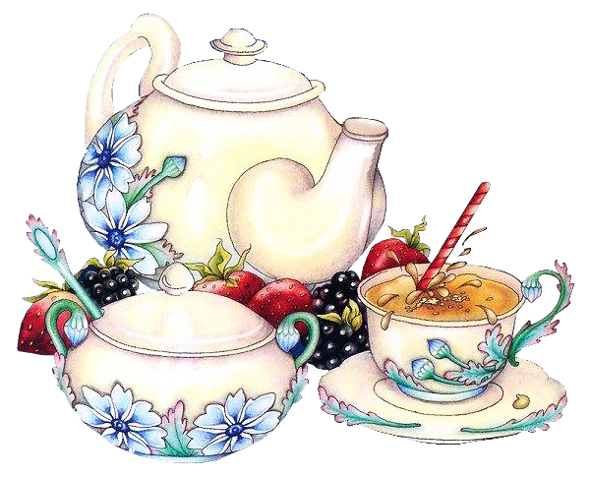
Массаж Су Джок «Помощники».
Имитируем движения по стихотворению, загибаем пальчики:
Раз, два, три, четыре, пять
Будем маме помогать.
Быстро чашки мы помыли,
Про тарелки не забыли,
Всю посуду мы убрали,
Очень сильно мы устали.

Slide 11

Дыхательные упражнения
Упражнение "Кипит вода"
Развитие физиологического дыхания, формирование направленной воздушной струи.
Взять трубочки и стаканчики с водой. - Сделать глубокий вдох носом и подуть в соломинку, не раздувая щек.
Упражнение повторяется 2—3 раза.
«Остуди чай»
Сделать глубокий вдох носом и подуть
на чашку, не раздувая щек

Slide 12
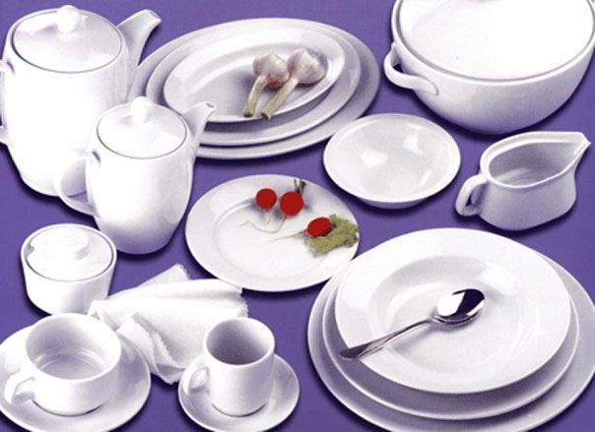
Пальчиковая гимнастика:
«Посуда»
Раз, два, три, четыре,
(хлопок, кулачок)
Мы посуду перемыли:
Чашку, чайник, ковшик, ложку,
И большую поварёшку.
(загибают поочерёдно пальцы)
Мы посуду перемыли,
(одна ладонь скользит по другой)
Только чашку мы разбили,
Ковшик тоже развалился,
Нос у чайника отбился,
Ложку мы чуть – чуть сломали –
Так мы маме помогали.
(загибают поочерёдно пальчики)

Slide 13
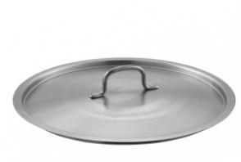
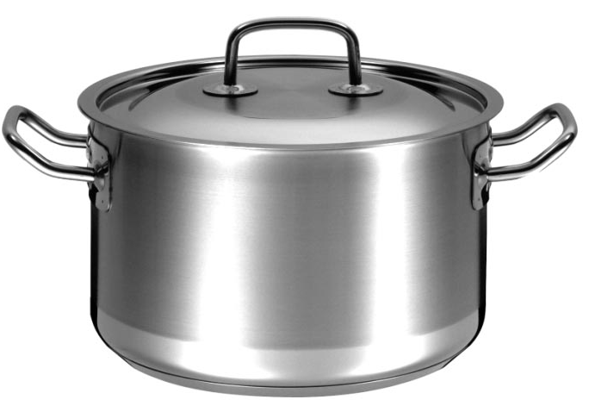
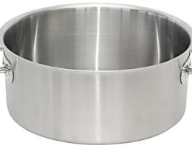



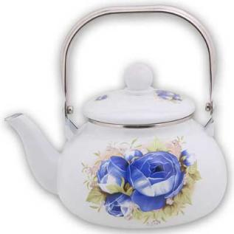


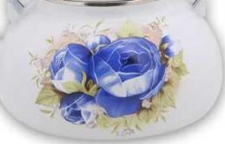
«Чего не хватает у посуды??»

Slide 14

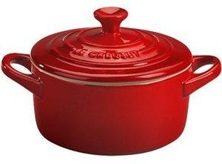
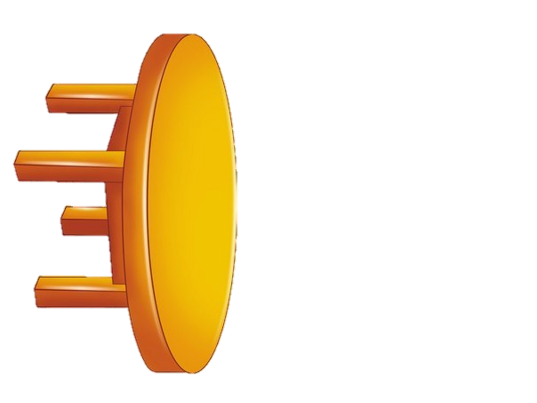
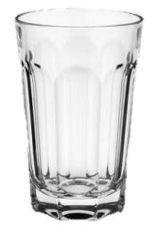
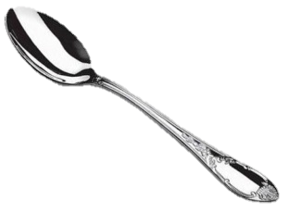
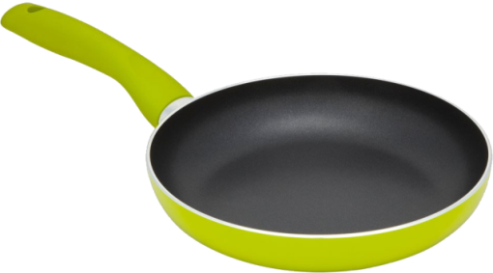
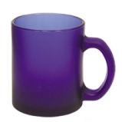
«Что где?»

Slide 15

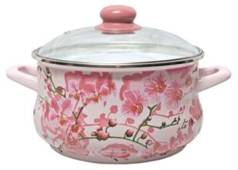

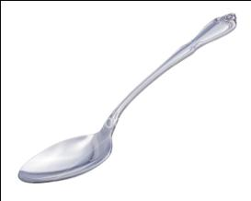


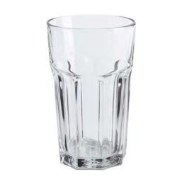
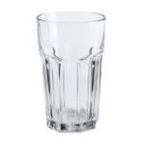
«Назови ласково»

Slide 16
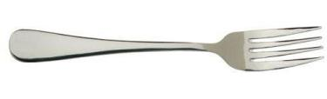

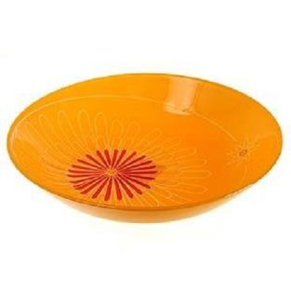


«Назови ласково»

Slide 17
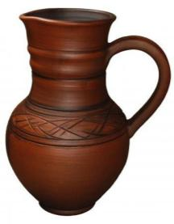
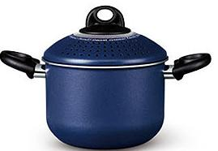
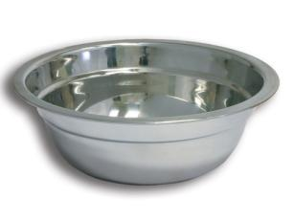

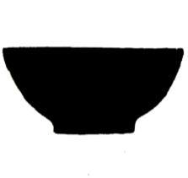

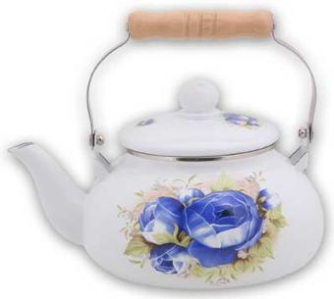
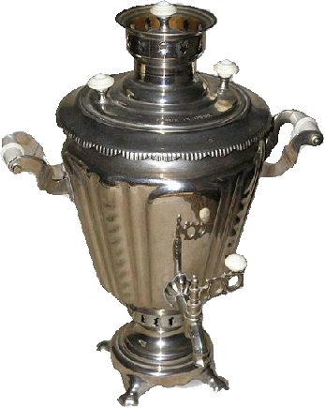
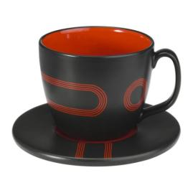



«Определи по тени»

Slide 18
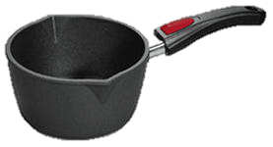
«Чего не стало?»
Назови и запомни предметы посуды. Потом закрой глаза, логопед «убирает» один предмет. Открой глаза, скажи, чего не стало? Важно, чтобы ребенок называл исчезнувшие предметы в родительном падеже. Например: «Не стало чайника…»

Slide 19
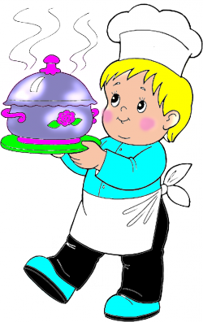
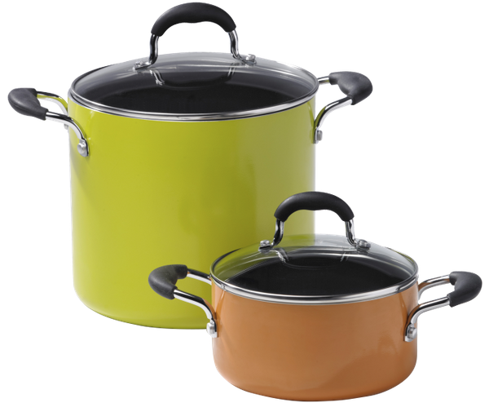
Чистоговорка
Да-да-да грязная посуда
Ду-ду-ду мыть посуду буду
До-до-до вот большое блюдо
Да-да-да вымыта посуда

Slide 20

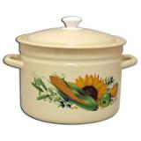
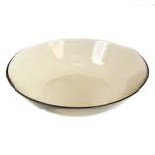
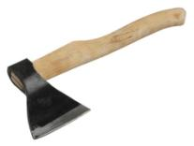
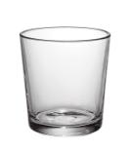
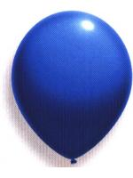
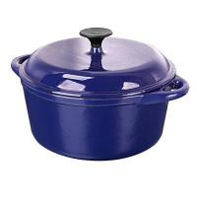
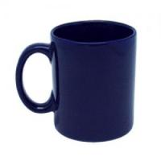
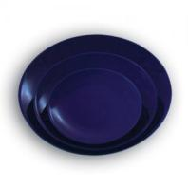
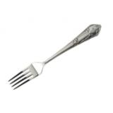



«Четвёртый лишний»

Slide 21



«Что где стоит»

Slide 22







«Назови одним словом»
Посуда

Slide 23
Молодец!!!

